Slide 1

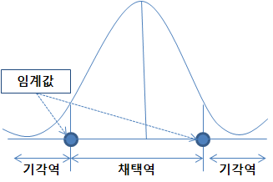
10-2. 통계 사전 지식
통계학 개요
확률분포
정규분포
표준정규분포
모집단과 표본
추정과 검정

Slide 2
1) 통계학 개요
통계학(Statistics)?
논리적 사고와 객관적인 사실에 의거, 확률 기반 인과관계 규명
특히 연구목적에 의해 설정된 가설들에 대하여 분석결과가 어떤 결과를 뒷받침하고 있는지를 통계적 방법으로 검정.
사회학, 경제학, 경영학, 정치학, 교육학, 공학, 의.생명 등 대부분의 모든 학문 분야에서 폭넓게 이용
구분 | 기술(Descriptive) 통계학 | 추론(Inferential) 통계학
기능 | 수집된 자료의 특성을 쉽게 파악하기 위해서 자료를 정리 및 요약 | 모집단에서 추출한 표본의 정보를 이용하여 모집단의 다양한 특성을 과학적으로 추론
방법 | 표, 그래프, 대푯값 등 | 회귀분석, T-검정, 분산분석 등

Slide 3




2. 확률분포
확률변수 X가 특정한 값을 가질 확률을 나타낸 분포
확률변수 : 일정한 확률(값)을 갖는 변수
이산확률분포(이산확률변수)
확률변수 X가 가질 수 있는 값이 셀 수 있는 집합
예) 주사위를 던졌을 때 나오는 수, 동전의 앞면/뒷면(이항분포)
연속확률분포(연속확률변수)
확률변수 X가 어떤 구간 안에 있는 모든 실수값을 갖는 분포
예) 전체 남학생의 키, 몸무게
Notes:
이항분포 : 동전 n(10)번 던질 때 H(앞면)가 k(5)번 나올 확률분포

Slide 4
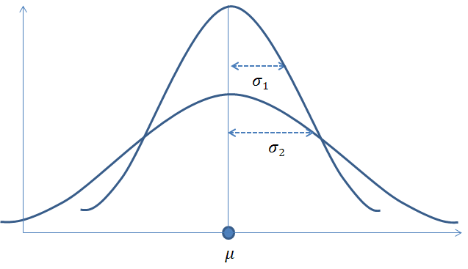
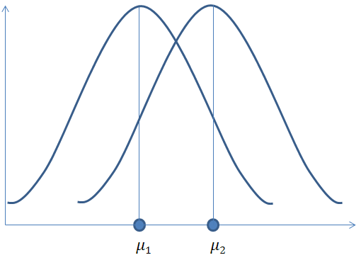
3. 정규분포
정규분포(Normal Distribution)란?
정규분포 또는 가우스분포라고 하며, 연속확률분포 일종
확률분포곡선(도수분포곡선)이 평균값을 중앙으로 하여 좌우대칭인 종 모양
정규분포 전체 전체 넓이 = 1(확률 = 100%)
평균과 표준편차에 의해서 정규분포 모양과 위치가 결정
표준편차(σ₁, σ₂)에 따른 그래프 모양
평균(μ1, μ2)에 따른 그래프 모양

Slide 5
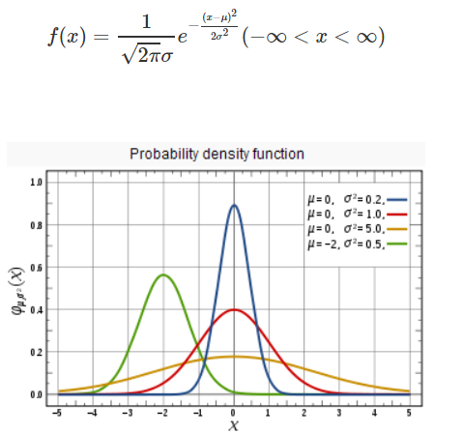
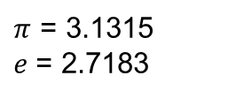

3. 정규분포
정규분포 확률밀도함수
평균을 중심으로 좌우대칭인 종모양(bell shape)
확률변수 범위가 -$∞, +∞)이$므로 곡선이 수평축에 닿지 않는다.
곡선 아래 전체 면적(확률)=1
$π$ = 3.1315
$e$= 2.7183

Slide 6
3. 정규분포
정규분포 특징
중앙값에 사례수가 많이 모여 있는 특성
정규분포 가정하에 통계분석 진행 ➔ 모수 검정
‘중심극한 정리’에 의해서 데이터의 수가 많아질수록 정규분포를 따른다.
구분 | 특징
변수 | 연속 변수
분포 | 평균을 중심으로 좌우대칭인 종 모양
대푯값 | 평균 = 중앙값 = 최빈값
왜도/첨도 | 왜도 = 0, 첨도 = 0(또는 3)
모양 | 표준편차(σ)에 의해서 모양이 달라진다.
위치 | 평균(μ)에 의해서 위치가 달라진다.
넓이 | 정규분포의 전체 면적은 1이다.
Notes:
표본수 30개 이상인 경우

Slide 7

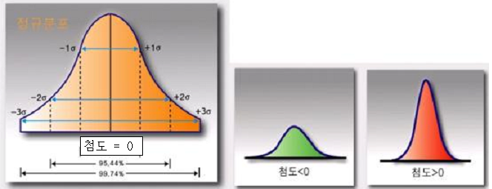
3. 정규분포
비대칭도 기술통계량
분포가 기울어진 방향과 정도
왜도=0 왜도 > 0 왜도 < 0
첨도=0 첨도 < 0 첨도 > 0

Slide 8


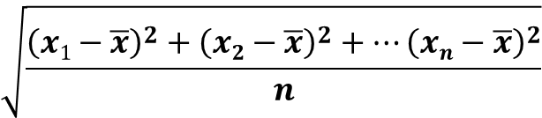

3. 정규분포
산포도 기술통계량
변량이 흩어져있는 정도(평균에 모여 있으면 산포도가 작다.)
평균($\overset{̿}{X}$) =
분산(σ²) =
표준편차(σ) =
$$\frac{{\left(x1−\overline{x}\right)}^{2}+{\left(x2−\overline{x}\right)}^{2}+…{\left(xn−\overline{x}\right)}^{2}}{n}$$
$$\sqrt{\frac{{\left(x1−\overline{x}\right)}^{2}+{\left(x2−\overline{x}\right)}^{2}+…{\left(xn−\overline{x}\right)}^{2}}{n}}$$

Slide 9
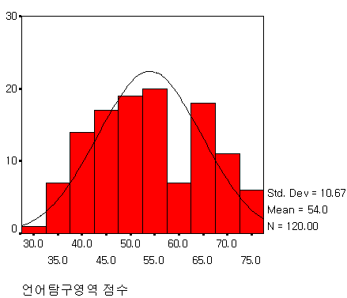
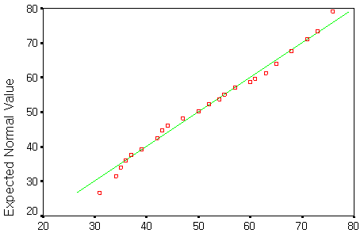
3. 정규분포
정규성 검정 관련 그래프
Graphs → Histogram
Graphs → Q-Q Plots

Slide 10
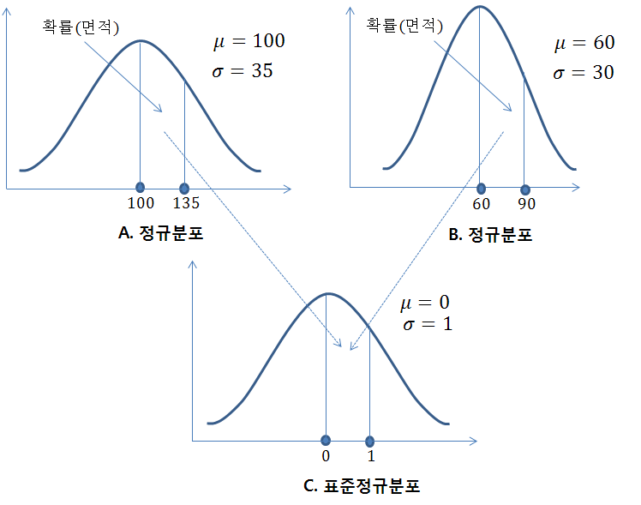
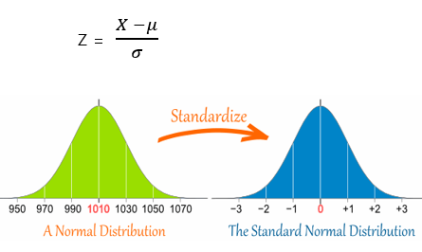

4. 표준정규분포
표준정규분포(Standard Normal Distribution)란?
표준정규분포 또는 Z분포
모든 정규분포를 평균 0과 표준편차 1로 표준화
표준화 공식 Z = $\frac{x − \overline{x}}{σ}$
확률(면적)=1 동일

Slide 11


4. 표준정규분포
표준정규분포 용도
표준정규분포 확률 → 정규분포 확률
N($50,5^{2}$)
N($0,1^{2}$)
0.4772(47.7%)
40
45
50
55
60
-2
-1
0
1
2
정규분포
표준정규분포
50~60 = 0~2 면적 (확률) 같음 : 47.7%

Slide 12
5. 모집단과 표본
전수조사
모집단내에 있는 모든 대상 조사 방법(예, 인구조사)
모집단의 특성 정확히 반영
시간과 비용이 많이 소요되는 단점
표본조사
모집단으로부터 추출된 표본을 대상으로 분석 실시
(예, 선거 여론조사, 마케팅조사, 안전성 검사, 의생명 임상실험)
모집단의 특성을 반영하지 못하는 표본은 무용지물

Slide 13
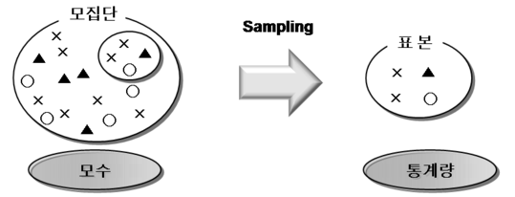
모집단과 표본
모집단과 표본
Sampling : 표본추출
추정

Slide 14
모수 vs 통계량
모수와 통계량 표현
구분 | 모수(모집단) | 통계량(표본)
의미 | 모집단의 특성을 나타내는 수치 | 표본의 특성을 나타내는 수치
표기 | 그리스, 로마자 | 영문 알파벳
평균 | µ(모평균) | X(표본의 평균)
표준편차 | σ(모표준편차) | S (표본의 표준편차)
분산 | σ²(모분산) | S² (표본의 분산)
대상 수 | N(사례수) | n(표본수)

Slide 15
검정통계량
검정통계량(Test statistic)
가설 검정 위해 수집된 표본 자료를 계산한 통계량
가설검정에서 임계값과 비교하여 가설검정에 사용되는 통계량
유의수준 α의 값와 비교하여 귀무가설 기각/채택
T검정 t값, 분산분석/회귀분석 F값, 카이제곱 X²값, 상관분석 r값

Slide 16
검정통계량
연구가설(H₁) : ‘학력수준에 따라 제품만족도에 차이가 있다.’를 검정하기 위해서 독립표본 T검정을 수행하였다. 이때 유의수준은 α=0.05로 결정 하였다.
검정 결과 검정통계량 t값이 10.652, 유의확률 p값이 0.012가 나왔다고 가정한다면 귀무가설은 기각되는가? 채택되는가?
검정통계량 t=10.652값은 유의확률 p=0.012이다. 유의수준 α=0.05 수준에서 귀무가설 기각(p<α)
➲ 학력수준에 따라 제품만족도에 유의미한 차이가 있다고 볼 수 있다.

Slide 17
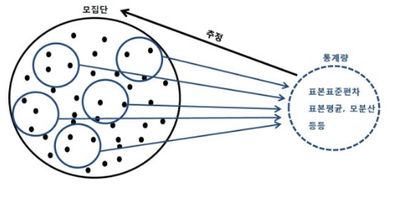
6. 추정과 검정
통계적 추정
모집단의 특성을 대표하는 표본을 추출하고, 이러한 표본을 이용하여 모집단의 특성을 나타내는 각종 모수(모평균, 모분산 등)를 예측하는 방법

Slide 18
통계적 추정
통계적 추정 방법
모집단의 특성을 대표하는 표본을 추출하고, 이러한 표본을 이용하여 모집단의 특성을 나타내는 각종 모수(모평균, 모분산 등)를 예측하는 방법
구분 | 점 추정 | 구간 추정
방식 | 모집단의 특성을 하나의 값으로 추정하는 방식 모평균은 25정도로 추정 | 모집단의 특성을 적절한 구간을 이용하여 추정하는 방식 모평균은 20~30 사이로 추정
특징 | 모수와 동일할 가능성이 가장 높은 하나의 값을 선택하는 방법 | 모수가 속하는 일정구간(하한값, 상한값)으로 추정(일반적으로 많이 사용)

Slide 19

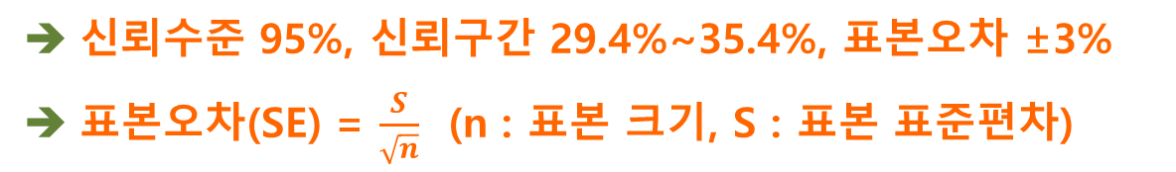
구간추정
구간추정 주요 용어
신뢰수준(Confidence Level) : 계산된 구간이 모수를 포함할 확률(1-$α$) (통상 90%, 95%, 99% 등으로 표현)
신뢰구간(Confidence Interval) : 신뢰수준 하에서 모수를 포함하는 구간 (하한값 ~ 상한값 형식으로 표현)
표본오차(Sampling Error) : 모집단에서 추출한 표본이 모집단의 특성과 정확히 일치하지 않아서 발생되는 확률 차이
예)) 대통령 후보의 지지율 여론조사에서 모 후부의 지지율이 95% 신뢰수준에서 표본오차 ±3% 범위에서 32.4%로 조사 되었다고 가정한다면 실제 지지율은 29.4%~35.4%(-3%~+3%)사이에 나타날 수 있다는 의미이다. 여기서 95% 정도는 이 범위의 지지율을 신뢰할 수 있지만 5% 수준에서는 틀릴 수도 있는 의미이다.
신뢰수준 95%, 신뢰구간 29.4%~35.4%, 표본오차 ±3%
표본오차(SE) = $\frac{S}{\sqrt{n}}$ (n : 표본 크기, S : 표본 표준편차)
Notes:
$α$=0.05 : 모수가 신뢰구간에 포함되지 않을 확률

Slide 20
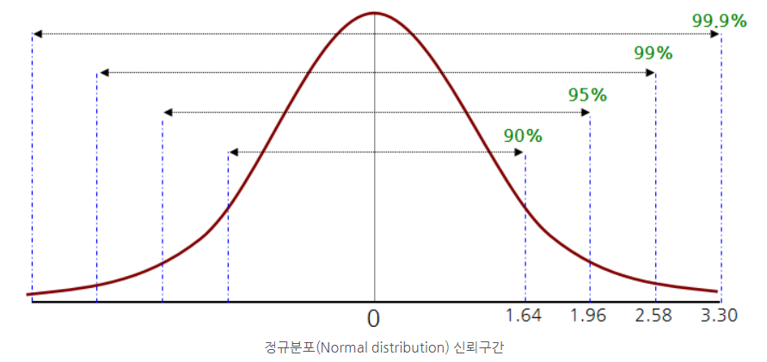
신뢰수준 vs 신뢰구간
표준정규분포 : 신뢰수준 vs 신뢰구간
신뢰수준(α) | 신뢰구간 (Z/T/F 채택역)
99%(1%/2=0.5%) 95%(5%/2=2.5%) 90%(10%/2=5%) | ±2.58 ±1.96 ±1.64
임계값
2.5%
2.5%
-1.96
1.96
95% 신뢰수준 확률(신뢰구간) = P(-1.96 $≤z≤1.96)$
Notes:
신뢰수준에 따라서 신뢰구간이 결정된다. 예를들면 95% 신뢰수준은 표준정규분포에서 z값 -1.96 ~ 1.96에 해당된다.
Z값 = 1.96에 해당하는 면적이 0. 475이고 좌우대칭인 확률은 0.95(95%)에 해당한다.
여기서 Z값은 T값과 F값이라고 할 수 있다. T와 F분포도 좌우대칭인 정규분포형태기이 때문이다.

Slide 21
기각역 vs 채택역
임계값에 따른 기각역과 채택역
임계값(Critical value) : 귀무가설 채택 or 기각 기준점
채택역(Acceptance region) : 임계값 기준 채택(귀무가설) 범위
기각역(Critical region) : 기각 범위
양측검정
Notes:
신뢰구간 = 채택역이라고 한다. 즉 가설을 채택할 수 있는 영역을 의미한다.
알파값이 0.05이면 평균을 중심으로 0.025씩 양쪽으로 분류되어
채택역이 형성된다. 이러한 검정을 양측검정이라고 한다.
여기서 채택역 이란 귀무가설의 채택역을 의미한다. 만약 임계값을 벗어나면 기각역에 해당된다.

Slide 22
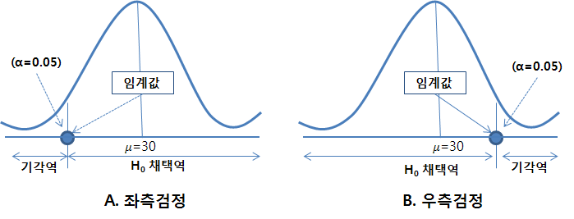
단측검정
단측검정(1-sided test) : 방향(우열) 있는 단측가설 검정
H₀ : 1일 생산되는 불량품의 개수는 평균 30개 이다.(μ=30) H₁ : 1일 생산되는 불량품의 개수는 평균 30개 이하이다.(μ<30) ▶ 왼쪽 단측검정 1일 생산되는 불량품의 개수는 평균 30개 이상이다.(μ>30) ▶ 오른쪽 단측검정
연구가설이 < 또는 > 두 가지 가설 포함
왼쪽 단측검정
오른쪽 단측검정
Notes:
단측검정 : 점추정이기 때문에 귀무가설의 채택율이 낮다.

Slide 23
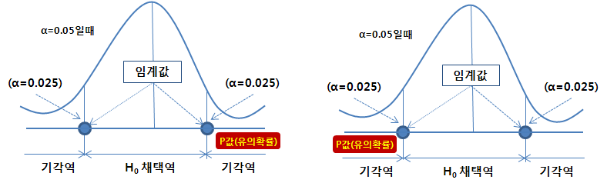
양측검정
양측검정(2-sided test) : 방향 없는 양측가설 검정
대립가설 연구 환경에 따라 달라짐
H₀ : 성별에 따라 만족도에 차이가 없다.(같다) H₁ : 성별에 따라 만족도에 차이가 있다.(같지 않다)
3가지 대립가설 : 같지 않다. 남자 > 여자, 남자 < 여자
Notes:
양측가설은 방향성이 없기 때문에 큰 경우와 작은 경우 두 가지 대립가설이
나올 수 있다. 따라서 임계값이 0.025씩 분류되어 채택역을 구성한다.
만약 대립가설이 채택된 경우에는 방향성이 있는 단측 가설을 세울 수 있다.
단측검정은 점 추정이고, 양측검정은 구간추정이기 때문에
양측검정은 단측검정에 비해서 귀무가설의 채택율이 높다.(방향성이 없다.)

Slide 24
모수 vs 비모수
모수(Parametric) 검정
관측값이 확률분포(정규분포, 이항분포 등)를 따른 경우
비모수(Non-parametric) 검정
관측값이 어느 특정한 확률분포를 따른다고 전제할 수 없는 경우
【중심극한정리】
케이스 30개 이상이면 정규분포를 따른다고 전제
➔ 모수 검정 방법 실시
정규성 검정

Slide 25
모수 vs 비모수 검정방법
모수 vs 비모수 검정 방법
검정 방법 | 모수(정규분포) | 비모수(비정규분포)
t검정 | 독립표본 t검정 | 윌콕슨((Wilcoxon) 검정
 | 대응표본 t검정 | 맨-휘트니(Mann-Whitney) 검정
분산분석 | 일원배치분산분석 | 크루스칼-월리스(Kruskal-Wallis)검정
관계분석 | 상관분석 | 비모수적 상관분석

